Slide 1
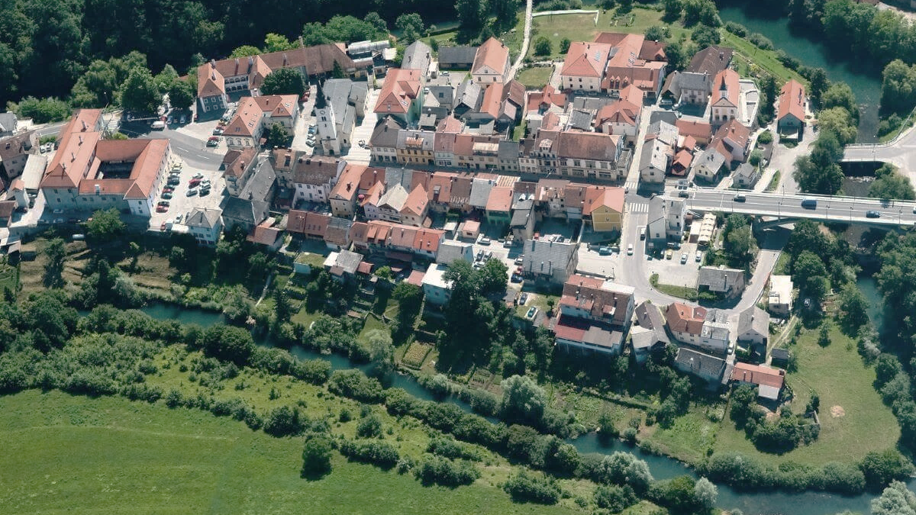
OBČINSKA CELOSTNA PROMETNA STRATEGIJA (OCPS) OBČINE ČRNOMELJ
junij 2024

Slide 2
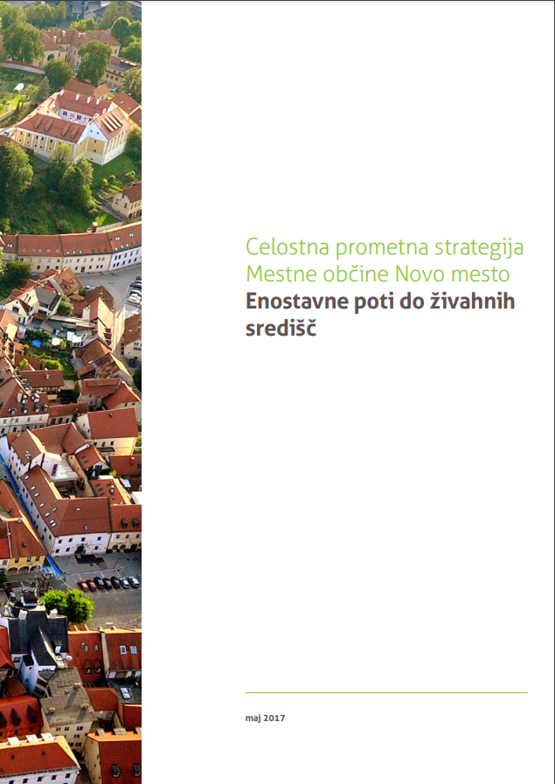
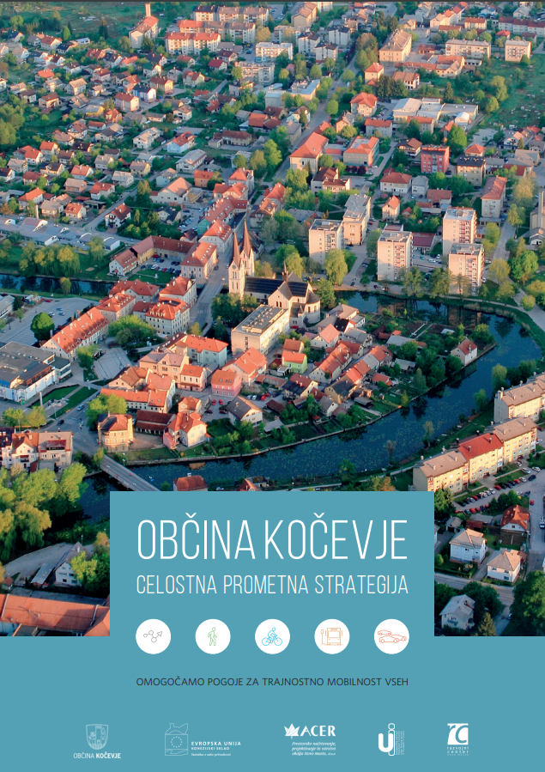
OCPS je strateški dokument,
s katerim občina opredeli učinkovito zaporedje ukrepov na področju prometa, ki ji pomagajo uresničiti celostne spremembe in posledično boljšo kakovost bivanja.
Nadaljujemo dobro delo…
Izkušnje po Evropi kažejo, da šele druga ali tretja generacija CPS doseže prave učinke in vidne spremembe. Več izkušenj ima občina, lažje sprejme bolj ambiciozne ukrepe, zato je vsaka naslednja strategija praviloma uspešnejša od prejšnje.

Slide 3
NAMEN
Potovali bomo udobneje, živeli bomo bolje

Slide 4
Sprememba potovalnih navad v občinah,
Izboljšanje pogojev za hojo, kolesarjenje, javni prevoz ter alternativnih oblik mobilnosti,
Zmanjšanje obsega motornega prometa.

Slide 5
CILJI
Celostno razumevanje in obravnava prometa

Slide 6
Razvoj celostnega prometnega načrtovanja,
Usmerjanje skupnosti k razvoju trajnostnega prometa.

Slide 7
IZKUŠNJE IZVAJALCEV
Strateška preudarnost, finančna učinkovitost, široka podpora prebivalcev

Slide 8
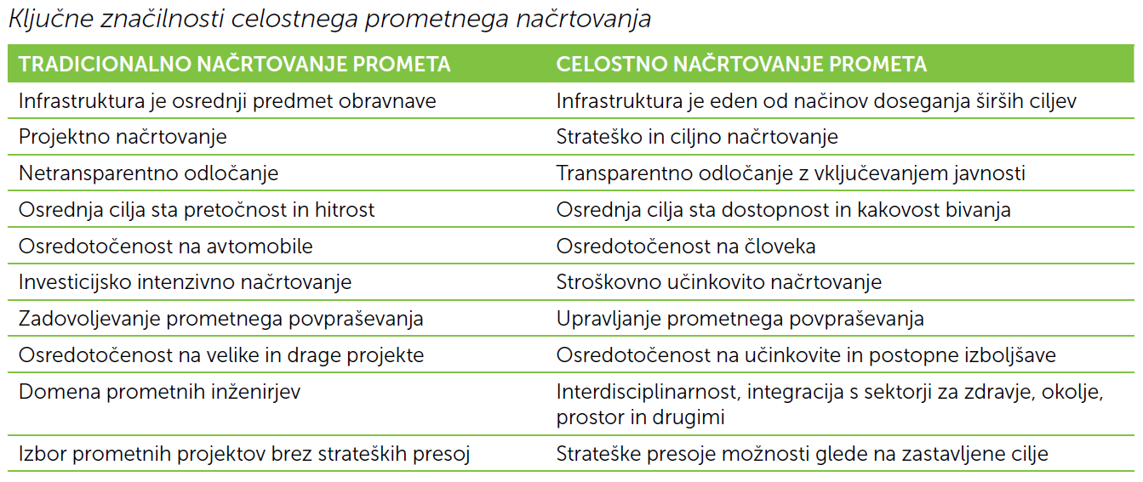
Pristop k izzivom prometa, ki nadgrajuje obstoječe načrtovalske prakse (jih ne zavrača) s kakovostnim zagotavljanjem raznovrstnosti prometnih načinov, mobilnosti prebivalcev in dostopnosti območij oziroma storitev.

Slide 9
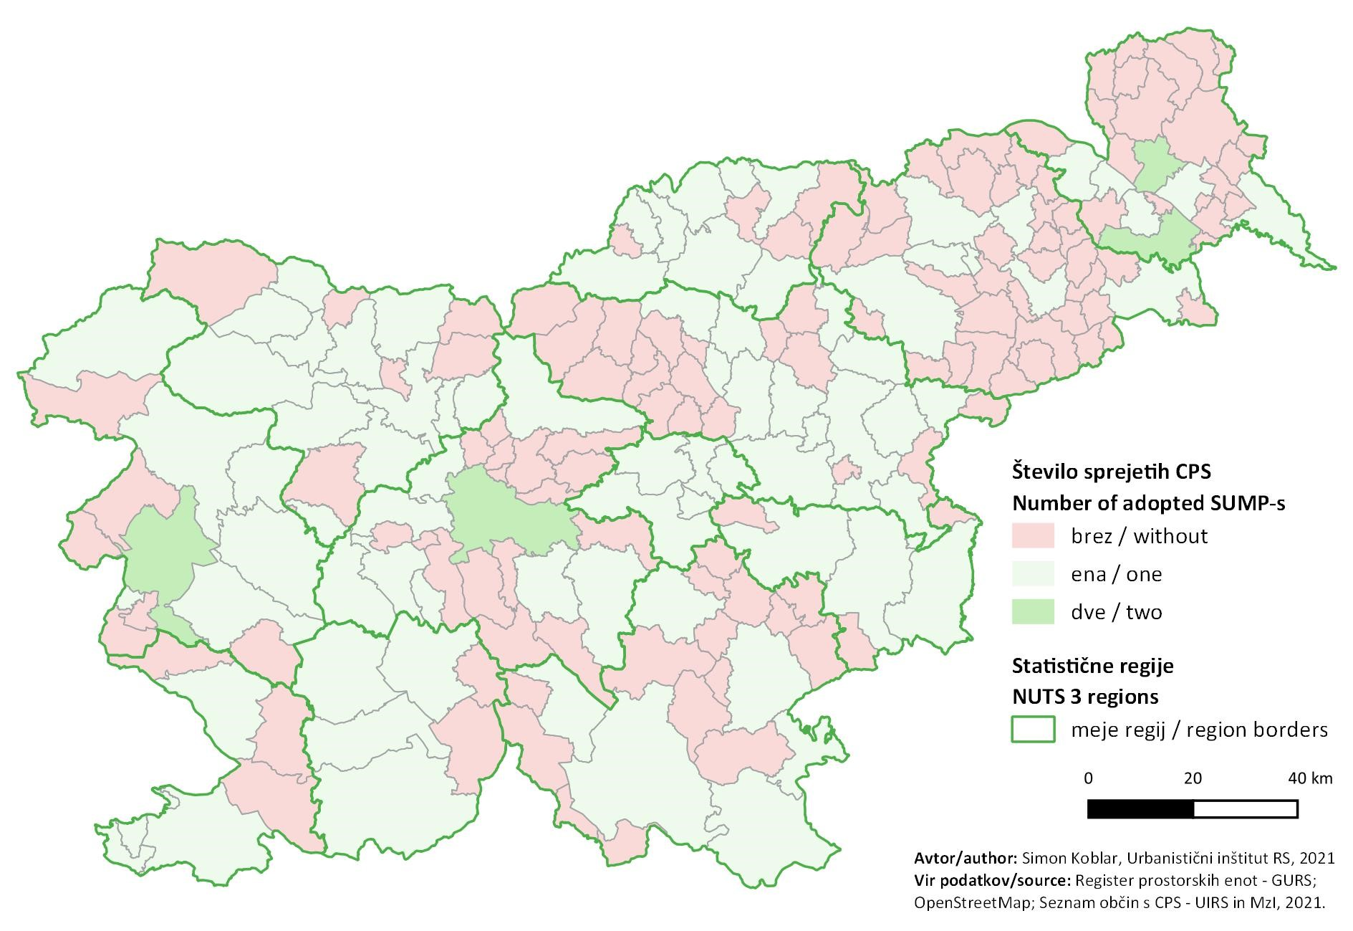
PRIMERI
40 % slovenskih občin že ima izdelano CPS
večina evropskih mest z vrha Mercerjeve lestvice kakovosti bivanja ima sprejeto CPS

Slide 10
PRILOŽNOSTI za Črnomelj
Visoka kakovost življenja in dobri pogoji za razvoj

Slide 11
Manj zastojev, manj onesnaženja, boljša kakovost bivanja,
Pozitivni učinki na okolje in zdravje,
Privlačnejša podoba in uspešnejša skupnost,
Izboljšana prometna varnost
Izboljšani mobilnost in dostopnost,
Odločitve, ki jih javnost podpira
Bolje izkoriščena prometna infrastruktura in nižji stroški za mobilnost v proračunih prebivalcev in organizacij v občini,
Olajšan dostop do sredstev za naložbe v promet (Evropska komisija in MZI dodelitev sredstev za naložbe v promet vse pogosteje pogojujeta z obstojem področnega strateškega dokumenta),
Učinkovito naslavljanje obveznosti (Direktiva o kakovosti zraka Evropske komisije, nacionalni predpisi glede nadzora nad hrupom, …)
Nove in celovite politične vizije.

Slide 12
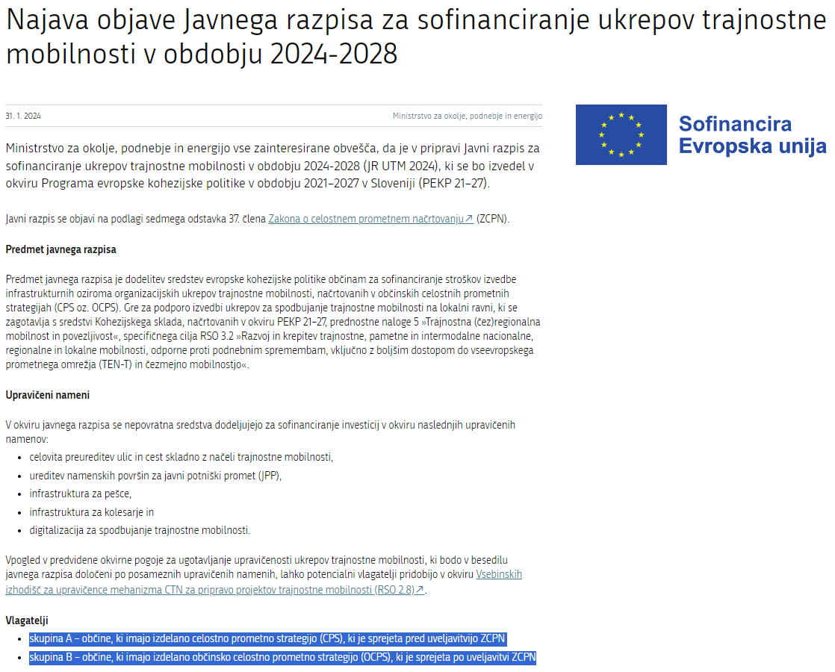

Slide 13
Priprava Strategije zahteva manj časa kot priprava mnogih drugih vrst načrtov.
V slabem letu lahko Strategijo pripeljemo do obravnave na občinskem svetu.

Slide 14
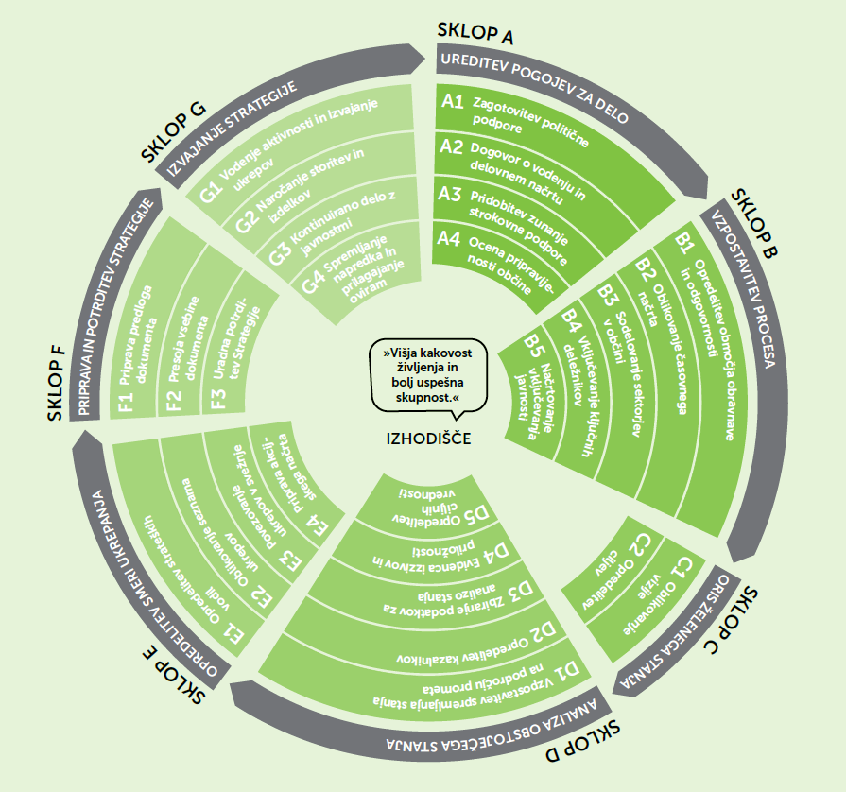
Shematska predstavitev ključnih korakov
Opredelitev VIZIJE IN CILJEV OBČINE na področju prometa
2. ANALIZA OBSTOJEČEGA STANJA
3. UKREPI vezani na uresničevanje vizije in doseganje ciljev
Prednost imajo mehki ukrepi, ki ne vključujejo gradnje, in trajnostni potovalni načini, ki nadomeščajo uporabo avtomobilov!
4. VKLJUČITEV OCPS v obstoječe prostorske akte in NADGRADNJA obstoječih prometnih dokumentov.

Slide 15
KLJUČNI KORAKI PRIPRAVE 2024
SKLOP A: Ureditev pogojev za delo
- predstavitev namena in ciljev OCPS županu in občinskemu svetu
- samoocena (ožja delovna skupina na poldnevni delavnici)
SKLOP B: Vzpostavitev procesa
- predstavitev namena in ciljev OCPS celotni občinski upravi
- medsektorske aktivnosti (delavnica s prometnimi in prostorskimi načrtovalci ter sestanek z vsemi relevantnimi sektorji na občini)
APRIL - MAJ
MAJ - JUNIJ
SKLOP C: Oris želenega stanja
- delavnica o oblikovanju vizije in ciljev
- javna razprava za predstavitev predloga vizije in ciljev
- javna razstava o pripravi OCPS ter o izdelani viziji in ciljih

Slide 16
KLJUČNI KORAKI PRIPRAVE 2024
JUNIJ - OKTOBER
OKTOBER - FEBRUAR
SKLOP D: Analiza obstoječega stanja:
- spremljanje kazalnikov
- delavnica ožje delovne skupine in predstavnikov oddelkov na občini
- anketa za splošno javnost
- intervjuji s ključnimi deležniki
- dve javni razpravi
- ogledi stanja na terenu
- pregled stanja, ključnih izzivov in priložnosti
SKLOP E: Opredelitev smeri ukrepanja
- oblikovanje strateških vodil
- akcijski načrt in končni nabor ukrepov
SKLOP F: Priprava in potrditev strategije
- predstavitev OCPS celotni občinski upravi
- dokončanje, sprejem, objava OCPS
presoja kakovosti (ministrstvo)
presoja kakovosti (ministrstvo)
V poljubni fazi: prireditev na prostem o pripravi in pomenu OCPS
Eno izmed medijskih sporočil se objavi v času Evropskega tedna mobilnosti (med 16. in 22. septembrom; letošnja tema: »Udoben javni prostor, za vse.«)

Slide 17
IZVAJANJE STRATEGIJE
Do dobrih rezultatov: kakovosten dokument in kakovostno vodenje procesa izvajanja akcijskega načrta.
Spremljanje izvajanja OCPS: z enotnimi kazalniki učinka izvajanja in izvedbe OCPS.
Enotni kazalniki učinka: delež in obseg uporabe prometnih načinov na glavnih prometnicah v občini, delež uporabe potovalnih načinov pri poteh v šolo, delež uporabe potovalnih načinov pri poteh na delo.
Enotni kazalnik izvedbe: delež izvedenih ukrepov iz akcijskega načrta.
Občina mora ministrstvu poročati o izvajanju OCPS v obliki enotnih kazalnikov v obdobju 7 let po sprejetju OCPS, kar stori preko spletnega portala o trajnostni mobilnosti.

Slide 18
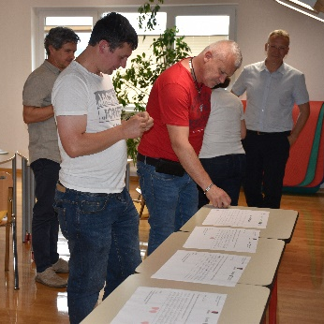
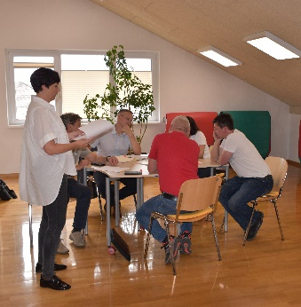
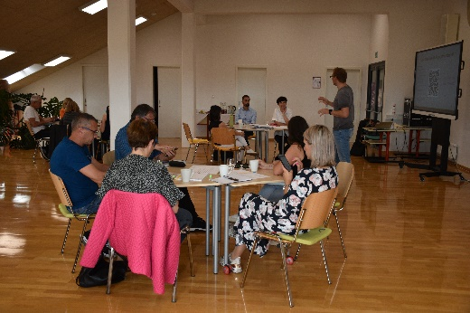
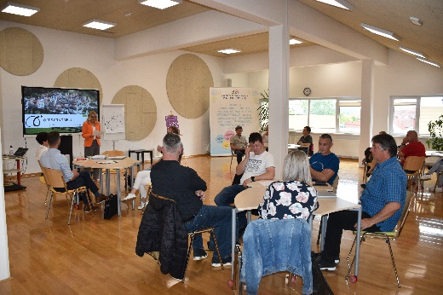
Delavnica VIZIJA in CILJI
Črnomelj, 23. 5. 2024

Slide 19
V skladu z državnimi smernicami morajo biti v vseh OCPS določeni obvezni strateški cilji, ki jih je 7:
Izboljšana kakovost življenja v privlačni in povezani skupnosti,
Znižanje lokalne emisije onesnaževal in toplogrednih plinov iz prometa
Bolj zdravi in bolj aktivni prebivalci
Vsem dostopen prometni sistem, ki omogoča socialno vključenost,
Okrepljeno lokalno in regionalno gospodarstvo,
Večja varnost vseh udeležencev cestnega prometa in
Izboljšana dostopnost osnovnih storitev in aktivnosti.
Ob teh se lahko v OCPS določijo drugi cilji, ki so specifični za posamezno občino ali območje. Kot specifična za občino Črnomelj sta bila prepoznana še cilja:
Izboljšanje informacij in promocija različnih načinov potovanja (JPP, sopotništvo, vlak) in
Spreminjanje miselnosti o potovalnih navadah.

Slide 20
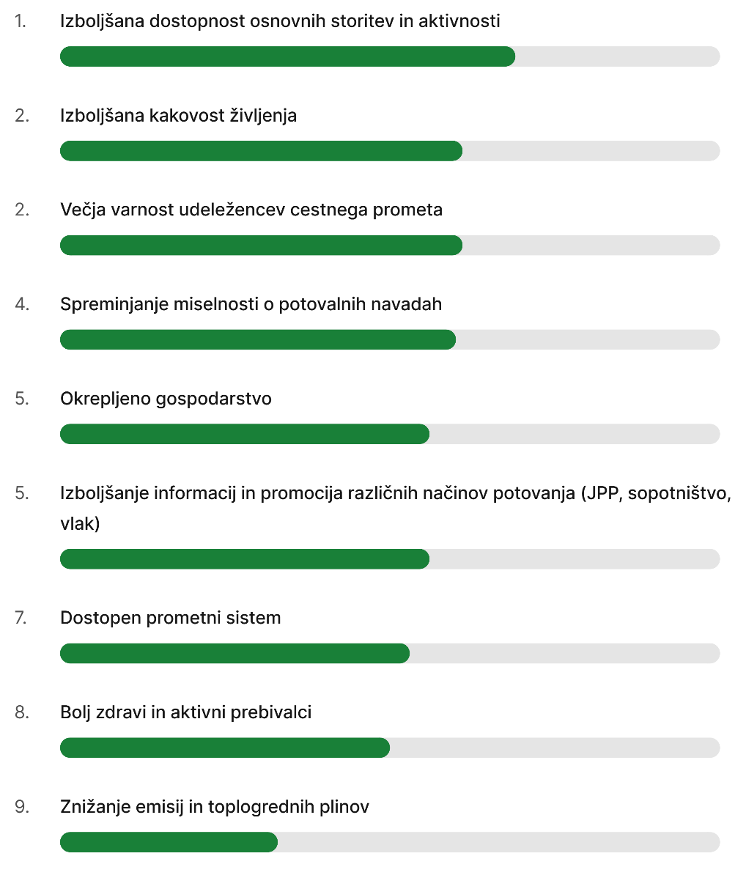
Vrednotenje ciljev po pomembnosti:

Slide 21
Izboljšana dostopnost osnovnih storitev in aktivnosti: Cilj je zagotoviti, da bodo osnovne storitve in dejavnosti, kot so trgovine, šole, zdravstvene ustanove in kulturni centri, enostavno dostopne za vse prebivalce občine Črnomelj.
Izboljšana kakovost življenja v privlačni in povezani skupnosti: Želimo ustvariti okolje, ki bo prijetno za življenje in bo spodbujalo medsebojno povezanost med prebivalci.
Večja varnost vseh udeležencev cestnega prometa: Cilj je zagotoviti varnejše ceste in ulice za vse udeležence, vključno s pešci, kolesarji in vozniki, ter zmanjšati število prometnih nesreč.
Spreminjanje miselnosti o potovalnih navadah: Cilj je usmerjen v spremembo vedenja v prometu in prispevku k bolj zdravemu in okolju prijaznemu načinu življenja v naši skupnosti.
Okrepljeno lokalno in regionalno gospodarstvo: Želimo spodbujati gospodarski razvoj v občini, ki bo prinesel nove priložnosti za zaposlovanje in rast lokalnega gospodarstva.
Izboljšanje informacij in promocija različnih načinov potovanja (JPP, sopotništvo, vlak): Cilj je usmerjen v zagotavljanje dostopnih informacij o različnih možnostih prevoza, kot so javni potniški promet, souporaba vozil in vlak. S promocijo teh možnosti želimo spodbuditi prebivalce k izbiri trajnostnih načinov potovanja.
Vsem dostopen prometni sistem, ki omogoča socialno vključenost: Želimo, da so osnovne storitve in dejavnosti, kot so trgovine, šole in zdravstvene ustanove, enostavno dostopne za vse prebivalce.
Bolj zdravi in bolj aktivni prebivalci: Želimo spodbujati zdrav življenjski slog ter aktivno preživljanje prostega časa, kar bo koristilo zdravju in dobrobiti vseh prebivalcev.
Znižanje lokalne emisije onesnaževal in toplogrednih plinov iz prometa: Cilj je zmanjšati onesnaževanje zraka in prispevati k bolj čistem in zdravemu okolju.

Slide 22
Predlog vizije: "Občina Črnomelj bo vzpostavila učinkovit in varen prometni sistem, ki bo zagotavljal dostopnost do osnovnih storitev za vse prebivalce. S povečanim informiranjem o trajnostnih načinih potovanja bomo spodbujali spremembo potovalnih navad, izboljšali kakovost bivanja in zmanjšali vpliv prometa na okolje. Skupaj bomo dosegli 'Črnomelj v gibanju – zdravi koraki in obrati pedal na varnih poteh'."
Obrazložitev vizije:
Vizija občine Črnomelj se osredotoča na vzpostavitev učinkovitega in varnega prometnega sistema, ki bo zagotavljal dostopnost do osnovnih storitev za vse prebivalce. Osnovni cilj je omogočiti vsakomur enakopraven dostop do izobraževalnih ustanov, zdravstvenih ustanov, trgovin in drugih ključnih storitev, kar je temelj za socialno pravičnost in izboljšanje kakovosti življenja v občini.
Poseben poudarek je na trajnostni mobilnosti, kjer bomo z informiranjem in izobraževanjem prebivalcev spodbujali uporabo javnega prevoza , hoje in kolesarjenja. To bo prispevalo k zmanjšanju uporabe avtomobilov, kar bo imelo pozitivne učinke na okolje, zmanjšalo emisije toplogrednih plinov in izboljšalo kakovost zraka. Trajnostne oblike mobilnosti bodo tudi povečale telesno aktivnost in s tem izboljšale zdravje prebivalcev.
Naš cilj je ustvariti varno in prijazno okolje za vse prebivalce, še posebej pa za mlade, starejše in ranljive skupine. Z uvajanjem preventivnih ukrepov bomo povečali prometno varnost in zmanjšali število prometnih nesreč.
Vizija, izražena v sloganu "Črnomelj v gibanju – zdravi koraki in obrati pedal na varnih poteh", odraža našo zavezanost k ustvarjanju zdrave, varne in povezane skupnosti, kjer je vsak ukrep usmerjen k boljšemu življenju vseh prebivalcev.

